Slide 1
МБДОУ «Усть-Ишимский детский сад №1»
Региональные инновационные площадки — инновационные комплексы в образовании (РИП-ИнКО)
Подготовила:
Матышева Р.М

Slide 2
Кто может стать участником деятельности РИП –ИнКО ?
В мероприятиях могут участвовать все категории педагогических работников дошкольных образовательных организаций: воспитатели, специалисты, старшие воспитатели, родители.

Slide 4
Мы являемся участниками РИП-ИнКО «Успешный дошкольник». МБДОУ «Усть – Ишимский детский сад №1″ в 2021 году работаем по программе бренда «Одарённый дошкольник»

Slide 5
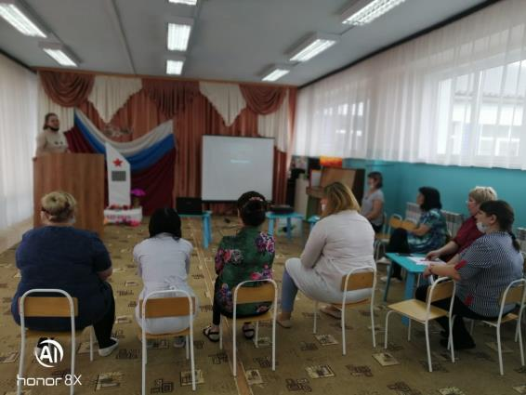
Проведён педагогический час «Одарённый дошкольник - какой он?»

Slide 6
Разработана Программа интеллектуальных состязаний «Одарённый дошкольник», включающая задания и методическое сопровождение в ДОО
Темой продукта является «Успешный дошкольник», не «одарённый», а именно «успешный»…Как выяснили учёные, что одарённым рождаются один из тысячи, а успешность может проявиться у каждого ребёнка. Немаловажную роль в воспитании а затем в дальнейшем становлении успешности ребёнка играет речь.

Slide 7
Инновационный продукт:
«Интерактивная КВН-игра»

Slide 8
Спасибо за внимание!

